Slide 1
CAT DEVANT UNE ANEMIE
Dr S.KEBAILI
sikebaili@yahoo.fr

Slide 2
DEFINITION
Anémie = ↓ du taux de l’hémoglobine.
< 13 g/dl chez l’homme.
<12 g/dl chez la femme.
<14g/dl chez le nourrisson.
<11g/dl chez l’enfant.
<10.5 g/dl chez la femme enceinte.

Slide 3
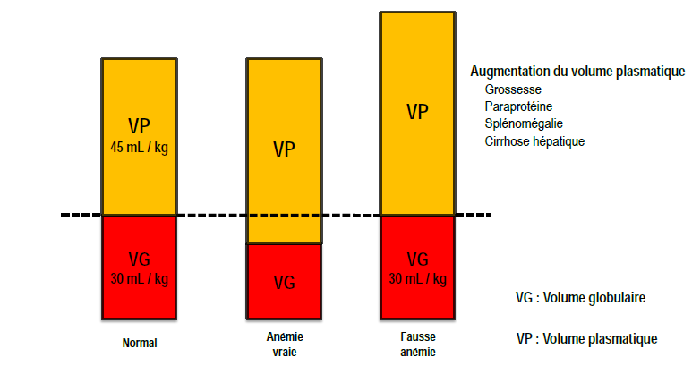
Fausses anémies

Slide 4
Intérêt de la question
C’est le motif de consultation le plus fréquent.
Argumenter les principales hypothèses diagnostique et justifier les examens complémentaires.
Argumenter l’attitude thérapeutique dans les anémies carentielles et planifier leurs suivi .

Slide 5
PHYSIOPATHOLOGIE (MECANISME)
I/ RAPPEL :
Le globule rouge.
L’hémoglobine.
L’érythropoïèse.
L’hémolyse physiologique.
II/ mécanisme

Slide 6
Le globule rouge
Le globule rouge est une cellule circulante anuclée dont le constituant essentiel est l’hémoglobine, qui permet le transport de l'oxygène (O2) des poumons vers les tissus.
Le globule rouge est formé dans la moelle osseuse (érythropoïèse) sous la forme de réticulocyte, qui se transforme en globule rouge dans le sang circulant.
La durée de vie moyenne du globule rouge est de 110-120 jours (+++).
Il est détruit par phagocytose intra-tissulaire (hémolyse physiologique).
Un taux d’hémoglobine stable signifie l'existence d'un mécanisme régulateur qui assure l'équilibre entre l'hémolyse physiologique et l'érythropoïèse.

Slide 7
L’hémoglobine
L'hémoglobine est une chromoprotéine formée de deux parties :
La globine, partie protéique, est un tétramère formé de 4 chaînes polypeptidiques identiques deux à deux. Chez l'adulte on trouve :
* 97 à 98 % d'hémoglobine A (HbA),
* moins de 3 % d'hémoglobine A2 (HbA2)
*seulement des traces d'hémoglobine fœtale (HbF).
L'hème comprend la protoporphyrine et un atome de fer ferreux Fe2+. Chaque sous-unité de globine porte une molécule d'hème.

Slide 8
L’érythropoïèse
C'est un phénomène adaptatif ( la moelle peut multiplier sa production par 8 à 10).
Sa durée est d'environ 1 semaine.

Slide 9
L’hémolyse physiologique
Elle touche principalement les globules rouges âgés, où la diminution des activités enzymatiques a de nombreuses conséquences notamment au niveau membranaire
Elles est due à la phagocytose intratissulaire par les phagocytes mononuclées, et siège principalement dans la moelle et accessoirement dans le foie et la rate. Moins de 10 % est intravasculaire.

Slide 10
Mécanismes

Slide 11
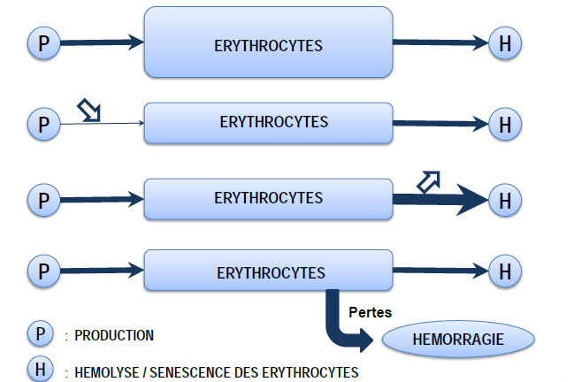

Slide 12
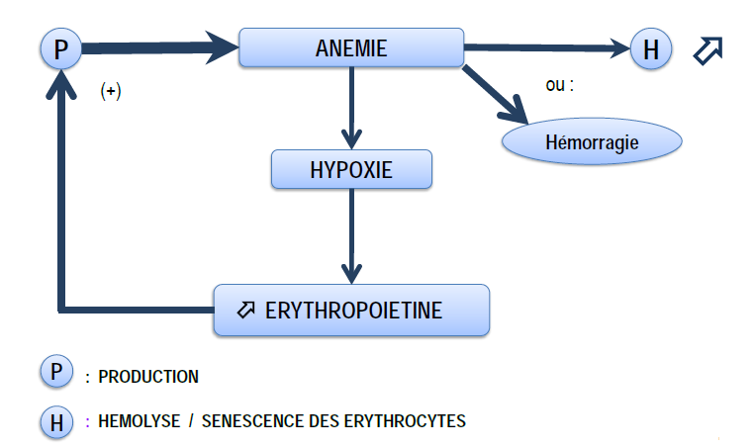
Régulation de l’érythropoïèse

Slide 13
DIAGNOSTIC
Signes cliniques.
Signes biologiques.
Diagnostic différentiel.
Diagnostic étiologique.

Slide 14
Les signes cliniques
Pâleur.
Manifestation fonctionnelle anoxique.
Signes de gravité.

Slide 15
Pâleur
Généralisée.
Cutanée et muqueuse.
+++ nette au niveau de la coloration unguéale et les conjonctives.
Variable d’un patient à l’autre.

Slide 16
Les manifestations fonctionnelle anoxique
Non pathognomonique mais révélateurs:
Asthénie
Dyspnée
Vertiges
Céphalées
Tachycardie
Souffle cardiaque anorganique…

Slide 17
Les signes de gravité
Dyspnée au moindre effort
Œdèmes
Angor
Signes déficitaires vasculaires
Retentissement sur les organes ( cardiaque , digestif, pulmonaire)
Rapidité d’installation : état de choc

Slide 18
Tableau clinique
Tableau clinique
Les signes sont d’autant plus intenses que l’installation de l’anémie est rapide.
Deux tableaux cliniques:
*Anémie aigue.
*Anémie chronique.

Slide 19
Anémie aigue
Mal tolérée.
Le tableau est grave : signes d’anémie + signes d’hypovolémie.

Slide 20
Anémie chronique
La tolérance est très variable et dépend de :
L’intensité de l’anémie.
Délai d’apparition de l’anémie.
Le terrain.

Slide 21
Examen biologique
Hémogramme = le diagnostic positif de l’anémie
↓De l’hémoglobine
Anémie

Slide 23
Evaluation d’une anémie
3 paramètres
3 indices
Réticulocytes
+
Frottis de sang
+/-
Myélogramme

Slide 24
Paramètres
Le taux de l’hémoglobine
Le nombre de GR
L’hématocrite

Slide 25
Indices
VGM = Hte/GR
CCMH=Hb/Hte
TGMH=Hb/GR

Slide 26
Réticulocytes
Nombre absolu des réticulocytes :
<120000→ arégénérative
>120000→ régénérative

Slide 27
Diagnostic étiologique
L’anémie n’est pas un diagnostic mais un symptôme imposant toujours la recherche étiologique
Les anémies sont classées et explorées en fonction des réticulocytes, VGM ,CCMH
+
Les autres anomalies de l’hémogramme

Slide 28
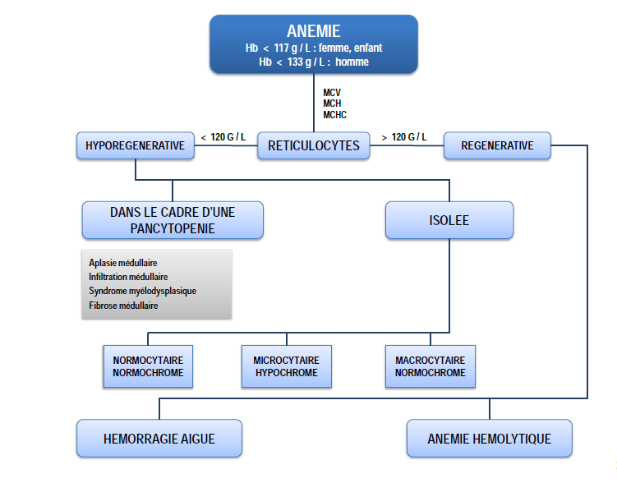

Slide 30
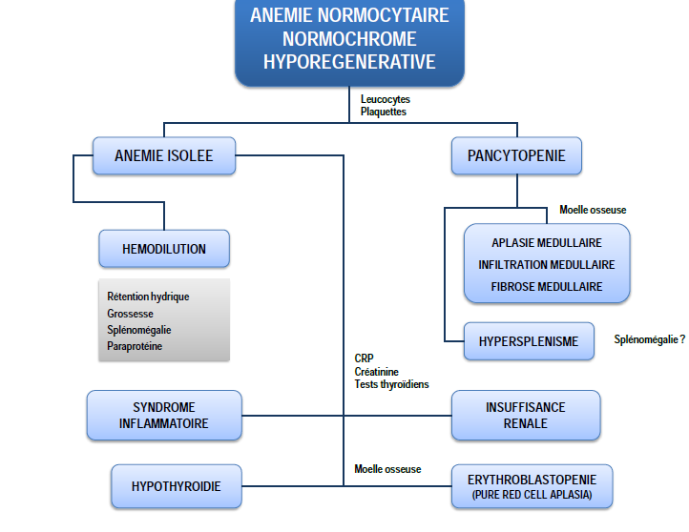

Slide 31
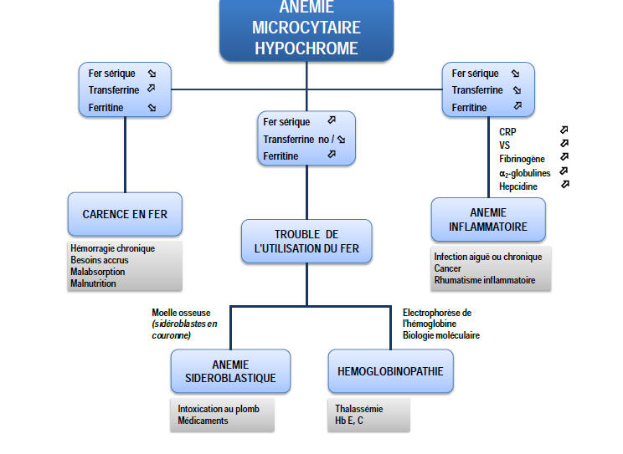

Slide 32
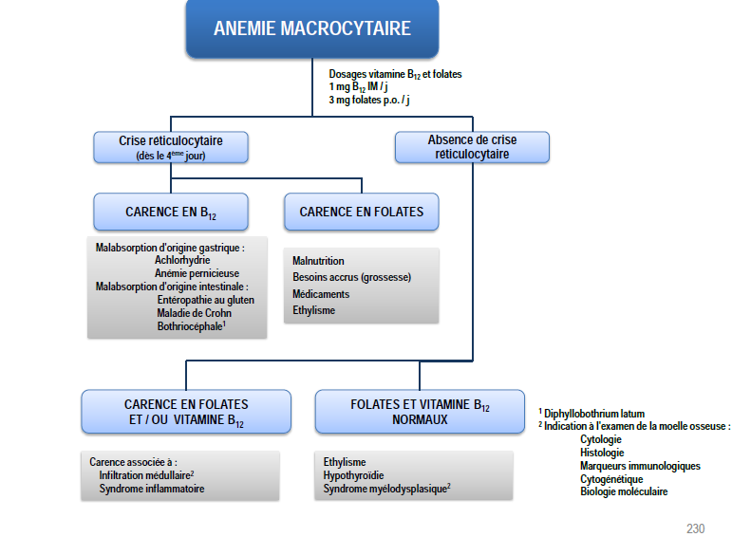

Slide 33
CAT devant un syndrome anémie
Apprécier la tolérance
Faire l’anamnèse
Hémogramme avec réticulocytes
Selon les résultats:
*bilan du fer
*bilan de syndrome inflammatoire
*bilan d’une anémie macrocytaire
*bilan d’une hémolyse

Slide 34
Conclusion
Le diagnostic du mécanisme de l’anémie est toujours possible.
Le diagnostic étiologique peut être plus difficile.
Le traitement doit être adapté à l’étiologie.

Slide 35
CAS CLINIQUE
La patiente B.N, âgée de 35 ans, qui consulte pour une dyspnée d’effort, asthénie et dont le début remonte à 5 mois.
L’examen clinique: PCM, pas d’ictère, une tachycardie, des angles cassants.
La malade apporte la notion des règles abondantes depuis 1 an.

Slide 36
Un bilan fait retrouve :
FNS: GB 7900 , HB: 7.3 g/dl , GR: 4070000 , HT: 25.2 , plt : 400000.
Frottis de sang : PNN 70% . LYN 22% . PNE 1%. MON 7% ; hypochromie, microcytose , plt +++
Réticulocytes 2%
Fer sérique 40цg/ dl , TIBC 450 цg/ dl , CS .., ferritinémie 1 цg/ dl

Slide 37
Questions?

Slide 38
Devant le tableau clinique quels sont les diagnostiques à évoquer?

Slide 39
Quelle est l’examen biologique à demander en 1ère intention?

Slide 40
Interpréter l’hémogramme

Slide 41
Quel est le diagnostic le plus probable?

Slide 42
Interpréter le bilan martiale?

Slide 43
Quel est le diagnostic étiologique ?

Slide 44
Quelle sera votre prise en charge thérapeutique ?

